Slide 1

عنوان ارائه:
مهندسی پوشش
ارائه دهنده: حسام تاج بخش
شماره دانشجویی: 93725102
ارائه تمرین شماره 4
نیمسال اول 93-94
استاد : دکتر ازهری

Slide 2

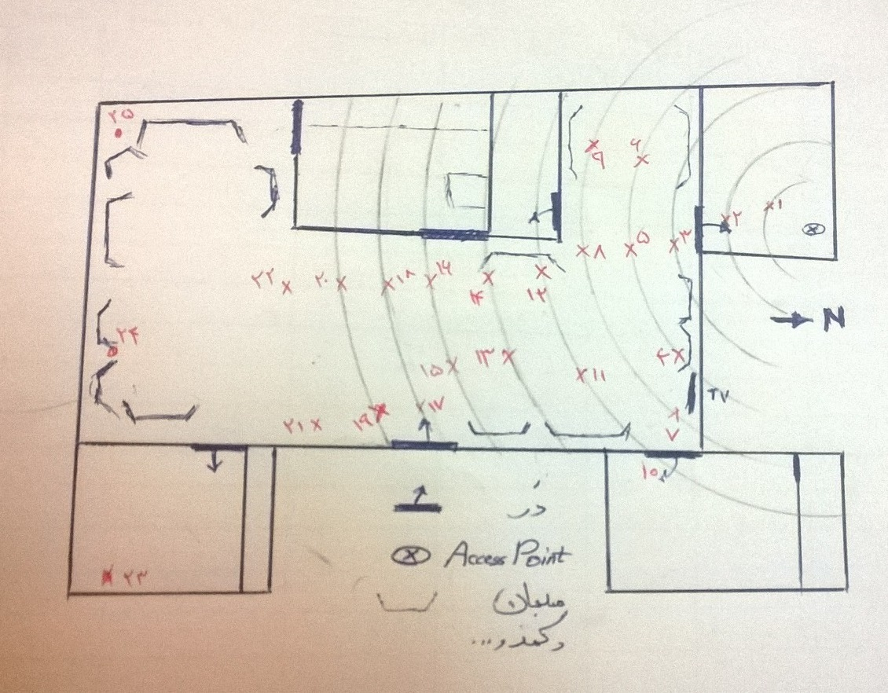
مهندسی پوشش - حسام تاج بخش

Slide 3

برای کلیه نقاط
n = 3.03300685974
σ = 1.01279900387
به تفکیک نقاط دور و نزدیک:
n_near = 2.83482597038
σ_near = 1.64136572430
n_far = 3.11925756883
σ_far = 1.31824950445
مهندسی پوشش - حسام تاج بخش

Slide 4

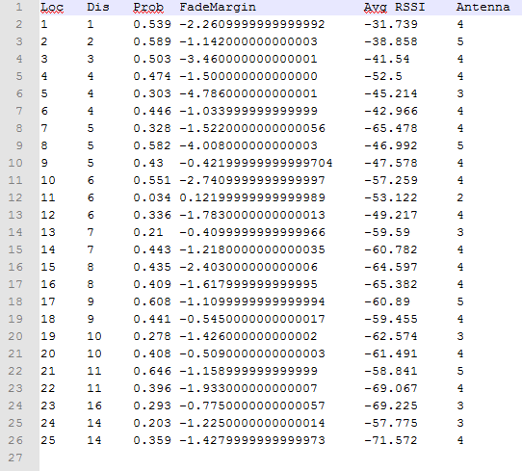
مهندسی پوشش - حسام تاج بخش

Slide 5

z = 1.29
n = 3.03300685974
sigma = 1.01279900387
-31.739-10*n*math.log10(d) - z*sigma < -85
d = 51.7 m
مهندسی پوشش - حسام تاج بخش

